Slide 1
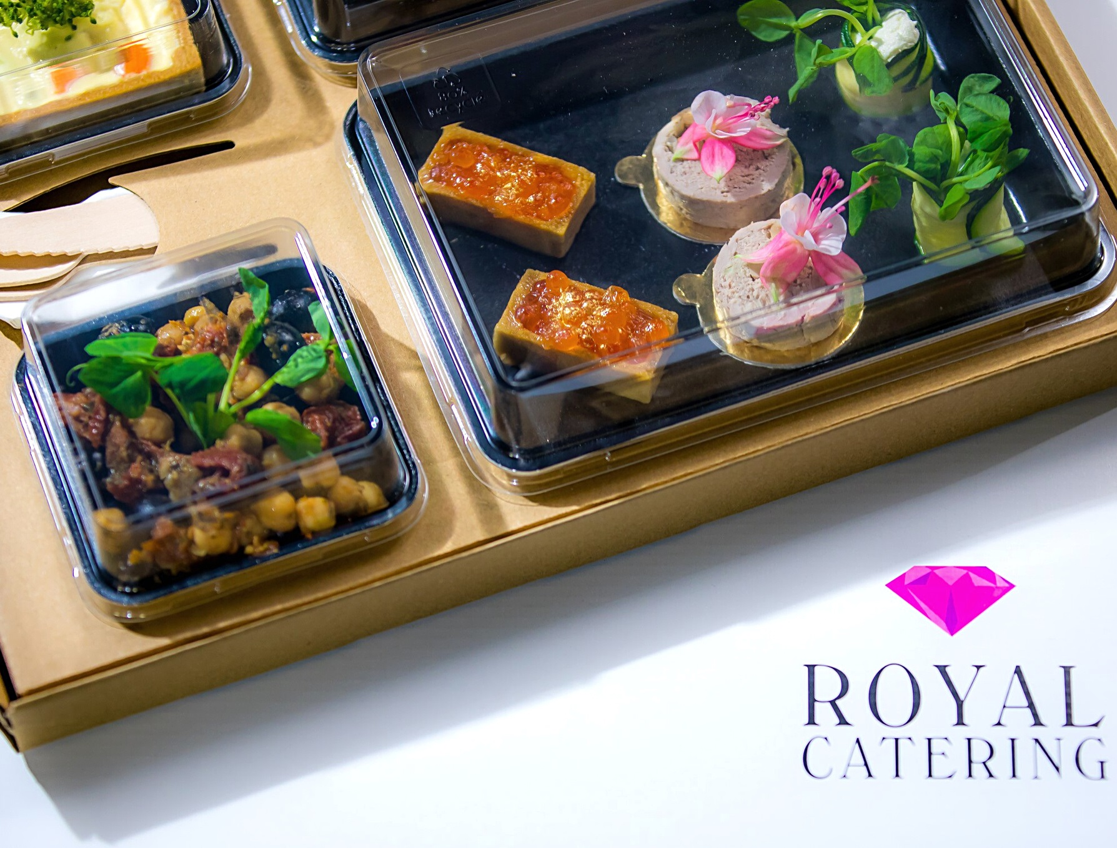
SEZON 2021
Boxy Cateringowe
na spotkania on-line i nie tylko
WWW.ROYAL-CATERING.PL

Slide 2
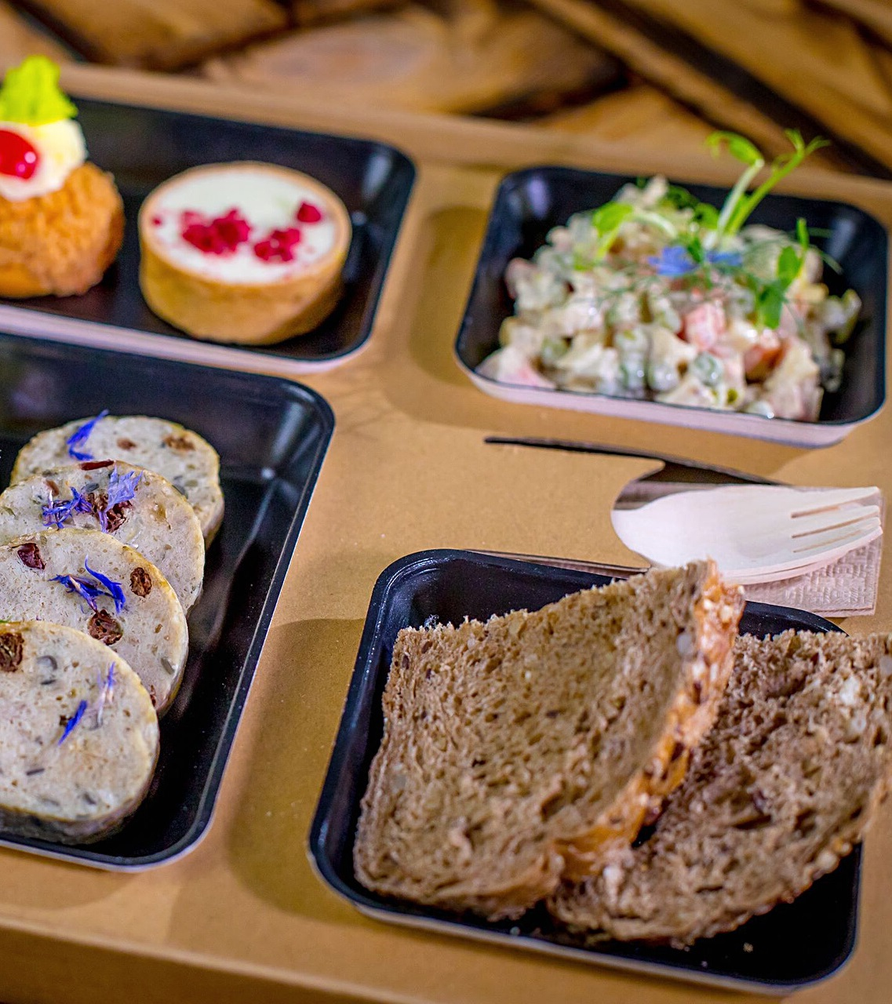
Alternatywna dla tradycyjnego cateringu
Szanowni Państwo,
Od początku naszej działalności, głównym celem Royal Catering było wychodzenie naprzeciw oczekiwaniom naszych Klientów. Oferta ta jest odpowiedzią na zmieniający się rynek spotkań. Ograniczenia nałożone na tradycyjne formy spotkań przeniosły znaczną część meetingów na łącza internetowe. W większości wydarzeń, zmuszeni jesteśmy uczestniczyć przed komputerem on-line.
Jako zespół Royal Catering dążymy do tego, aby Organizatorzy spotkań on-line, choć w niewielkim stopniu mogli odtworzyć atmosferę i zakres tradycyjnych meetingów. Proponujemy różnego rodzaju boxy cateringowe od upominkowych, poprzez pełne posiłki spełniające wszystkie niezbędne reżimy sanitarne.
Zapraszamy do zapoznania się z ofertą.

Slide 3
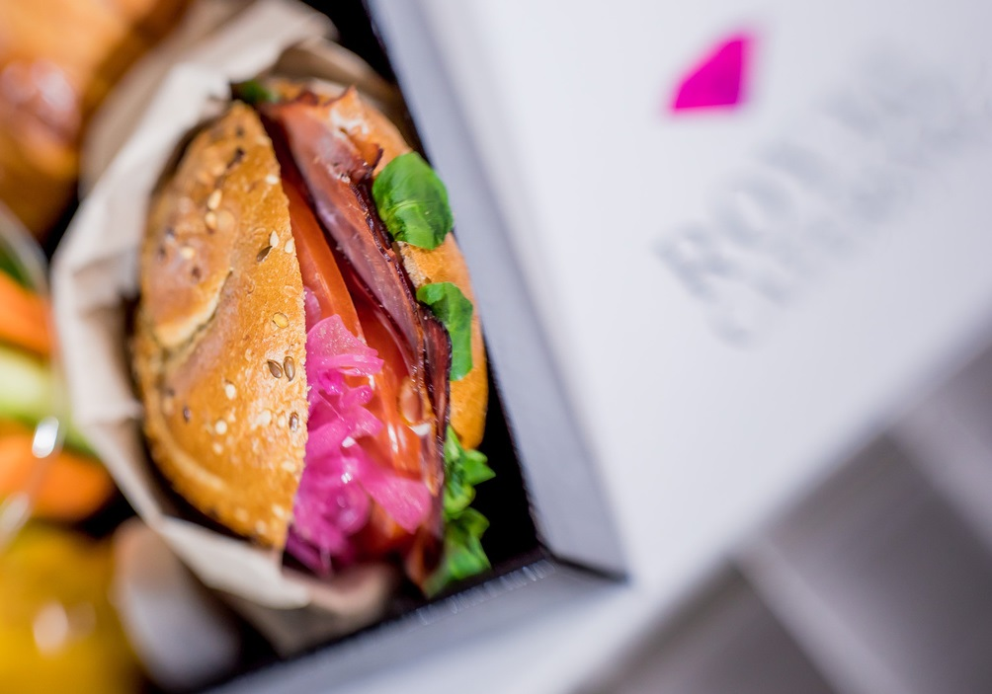
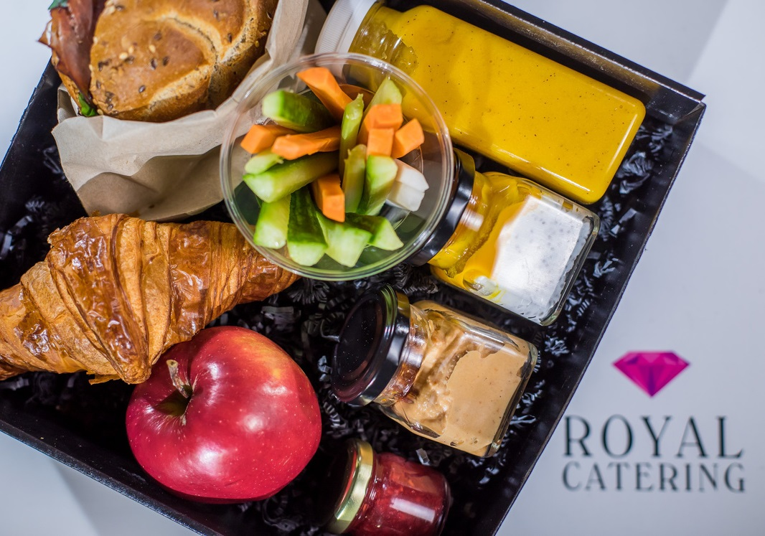
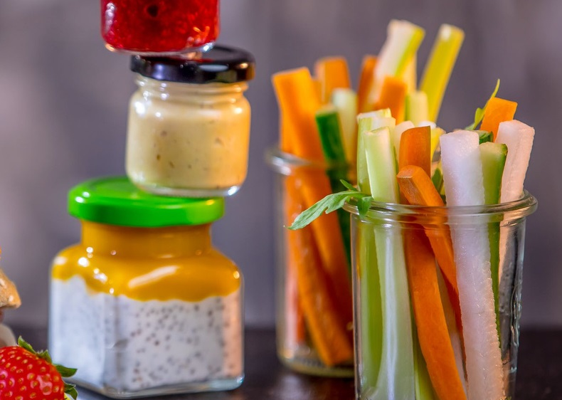
BOX ŚNIADANIOWY
CLASSIC
VEGAN
FIT
CENA NETTO: 55,00 / SZT.
CENA NETTO: 55,00 / SZT.
CENA NETTO: 75,00 / SZT.
Kanapka na ciabacie
Świeże warzywa krojone w słupki
Hummus z suszonymi pomidorami 120 ml
Koktajl warzywny lub owocowy 250 ml
Jabłko
Croissant
Konfitura malinowa 40 ml
Granola z jogurtem naturalnym i mango 120 ml
Kanapka na ciabacie
Pudding z nasion Chia z musem mango w słoiku 120 g
Wybór warzyw krojonych
Hummus sezamowy z czarnuszką 120 ml
Smoothie owocowe lub warzywne 250ml
Brownie z fasoli 100g
Tortilla kukurydziana z grillowanym kurczakiem, pastą z awokado i świeżymi warzywami
Świeże warzywa krojone w słupki
Pasta z grillowanego bakłażana
Sałatka 250g
Owoce filetowane 150g
Świeży sok z warzyw i owoców 250 ml

Slide 4
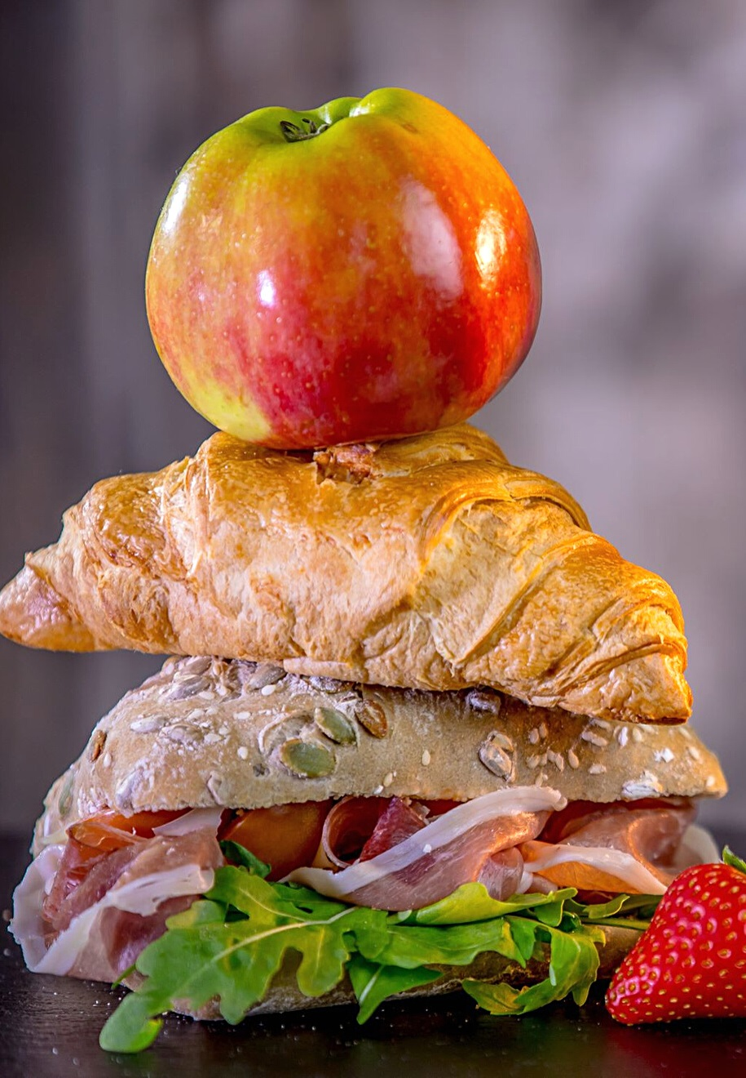
KANAPKI - DO WYBORU - STANDARD
SAŁATKI - DO WYBORU - 250 G
- Szynka wędzona, ser cheddar, świeże warzywa,sos worcester
- Serek philadelphia , wędzony łosoś, koperek
- Mozzarella, pomidor, pesto bazyliowe, rukola
- Szarpana wołowina z koniakiem
- Pasta z ciecierzycy, pieczony burak czarnuszka, awokado, rukola
- Pasta z bakłażana, awokado, tofu, kiełki słonecznika, ogórek, papryka
- Hummus z suszonymi pomidorami, świeże warzywa, liście szpinaku
- Awokado, concase pomidorowe, kiełki słonecznika
- Grillowane warzywa, mozzarella
- Grillowany kurczak, świeże warzywa
- Wędzony łosoś, twarożek, kapary
- Pasta z ciecierzycy, świeże warzywa
- Hummus, pieczony burak, rukola, awokado
- Sałatka z grillowanym kurczakiem, bekonem, grzankami, parmezanem i sosem cezar na bazie musztardy i majonezu
- Świeże liście szpinaku z prażonym bekonem, tartym parmezanem i dresingiem balsamico
- Rukola z pieczonymi burakami, kozim serem winogronami i orzechem włoskim
- Chrupiące liście rukoli, suszone pomidory, orzechy pinii i dressing z czerwonego pesto
- Sałatka z cieciorki i czarnych oliwek z suszonymi pomidorami i emulsją bazyliową
- Sałatka z rukoli i selera naciowego z gruszką, nerkowcami i dresingiem z winogron cabernet
- Banan, truskawka, jogurt naturalny
- Mango lassi
- Szpinak, ogórek, jabłko, kiwi, sok z cytryny
- Ananas, jabłko, seler naciowy, kiwi
- Pomidor, bazylia, seler naciowy
KANAPKI- DO WYBORU - VEGAN
SMOOTHIE/ KOKTAJL - DO WYBORU 250 ML
TORTILLA- DO WYBORU - 250 ML

Slide 5
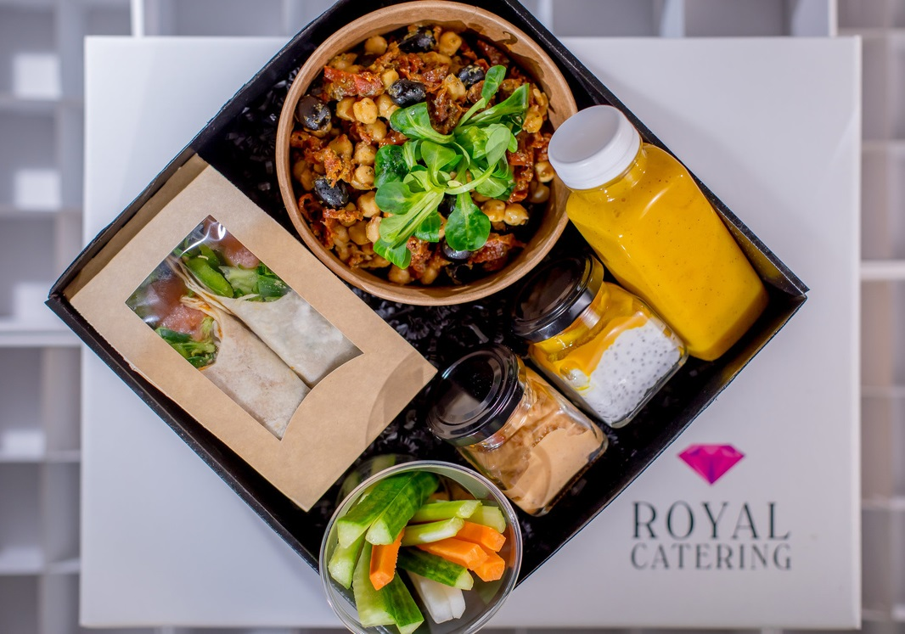
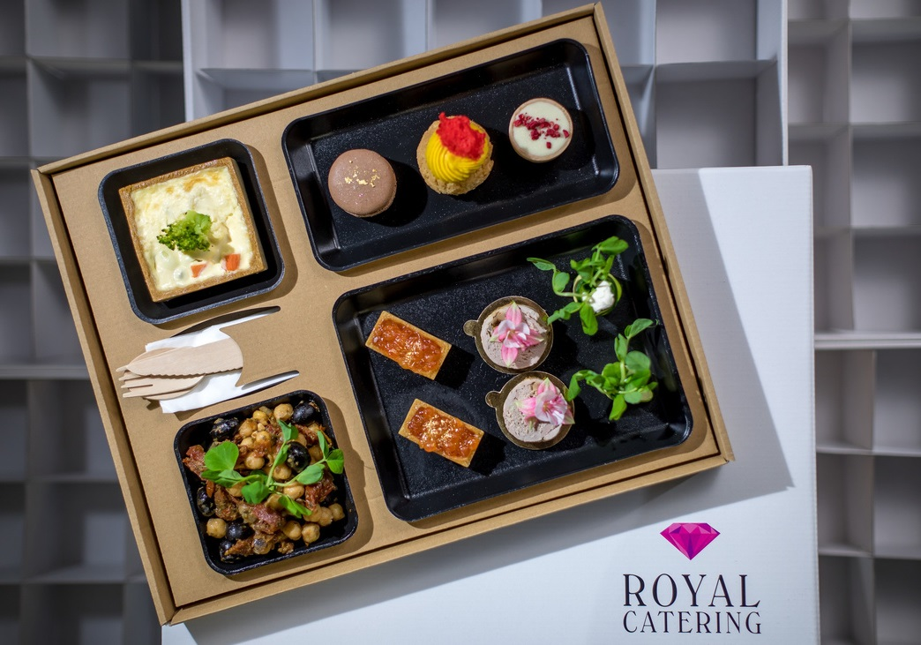
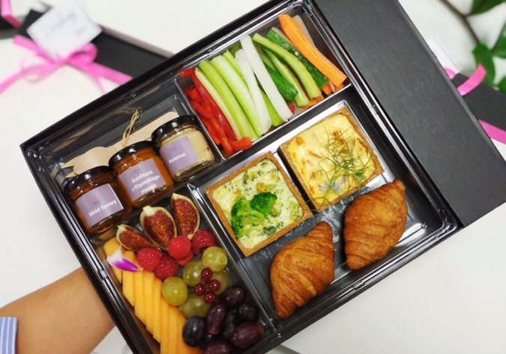
LUNCH BOX
CLASSIC
PREMIUM
VIP
CENA NETTO: 60,00 / SZT.
CENA NETTO: 105,00 / SZT.
CENA NETTO: 115,00 / SZT.
Wrap
Sałatka 250 g
Deser w słoiczku 120 ml
Świeże warzywa
Pasta warzywna
120 ml
Klasyczny lunch box spakowany w eko pudełka
Przekąska finger food 6 szt. (240g)
Quiche 120g
Sałatka 150g
Deser 3 szt. (150g)
Posiłek podany w eko pudełku z przegródkami
NA SŁONO
Świeże warzywa krojone w słupki
Hummus sezamowy w słoiczku 40 ml
Qiuche z brokułem i indykiem
Quiche z kurkami
NA SŁODKO
Świeże owoce 120g
Mini croissant 2 szt.
Konfitura malinowa w słoiczku
Miód lipowy w słoiczku
Posiłek podany w eleganckim czarnym pudełku

Slide 6
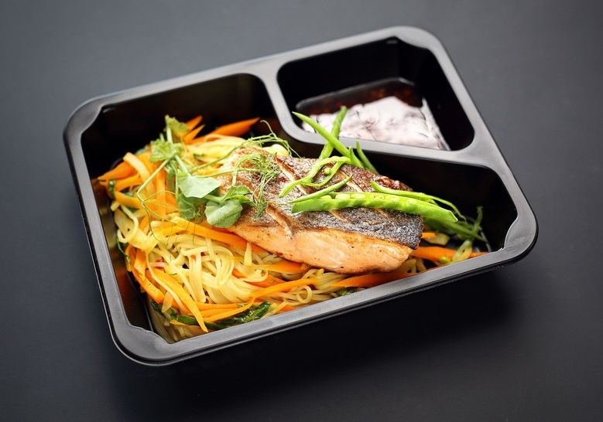
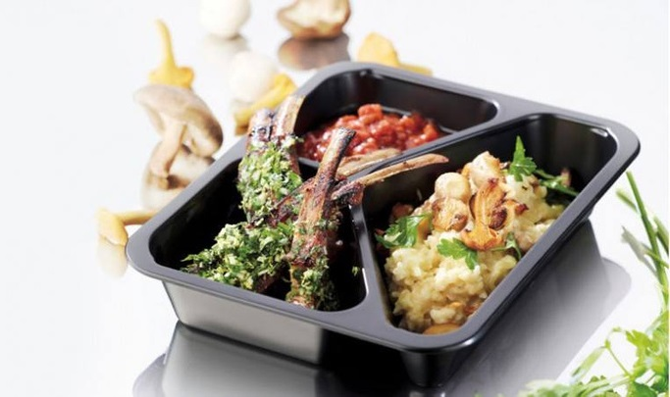
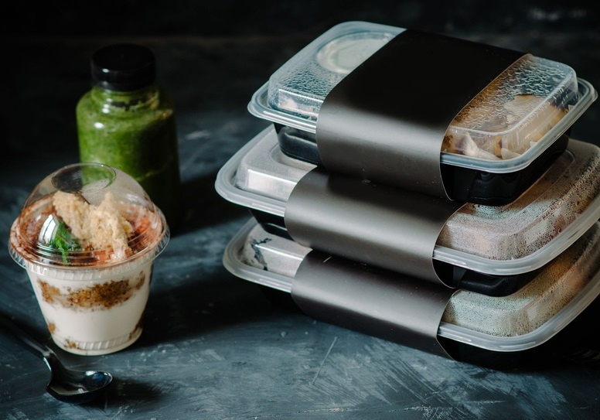
CLASSIC
PREMIUM
VIP
LUNCH BOX CIEPŁY
CENA NETTO: 40,00 / SZT.
CENA NETTO: 55,00 / SZT.
CENA NETTO: 65,00 / SZT.
ZUPA (1 do wyboru)
Rosół drobiowy z makaronem
Krem z białych warzyw z oliwą truflową (VEGE)
DANIA GŁÓWNE (1 do wyboru) Eskalopki wieprzowe w sosie grzybowym, opiekane ziemniaki, zielona fasolka szparagowa
Filet z dorsza w sosie porowym, ryż jaśminowy, brokuł gotowany na parze
Pulpeciki marchewkowe z pestkami słonecznika, zielona fasolka i duszone pieczarki (VEGE)
ZUPA (1 do wyboru) Krem z pomidorów z pesto bazyliowym Żurek aromatyzowany majerankiem
DANIA GŁÓWNE (1 do wyboru) Roladka z kurczaka ze szpinakiem i suszonymi pomidorami, ziemniaki z wody, warzywa gotowane na parze z emulsją maślaną
Filet z karmazyna na puree buraczanym z sosem maślano-winnym, karmelizowana młoda marchewka
Gołąbki z kapusty włoskiej z nadzieniem z kaszy gryczanej i pieczarek, sos pomidorowy, puree ziemniaczane (VEGE)
SAŁATKA (1 do wyboru) Sałatka z grillowaną wołowiną, bekonem, grzankami, parmezanem i sosem cezar na bazie musztardy i majonezu
Mix sałat ze szparagami i wędzonymi pomidorami z dresingiem szałwiowym z mascarpone
ZUPA Zupa z soczewicy
DANIA GŁÓWNE (1 do wyboru) Pierś z kurczaka nadziewana serem cheddar i orzechami pekan z placuszkami z puree ziemniaczanego, bukiet warzyw z pary z masełkiem ziołowym
Stek z łososia na pieczonych jabłkach z octem balsamicznym, ryż truskawkowy z miętą, kalafior romanesco
Kotleciki ziemniaczane z koperkiem podane na puree z zielonego groszku i tymiankową marchewką (VEGE)
SAŁATKA (1 do wyboru) Mix sałat z arbuzem i truskawkami z serem pleśniowym z dresingiem z owoców granatu
Mix sałat z kolorową fasolką, pomidorami concase
i kiełkami rzodkiewki
DESER
Tarta rabarbarowa z paloną bezą

Slide 7
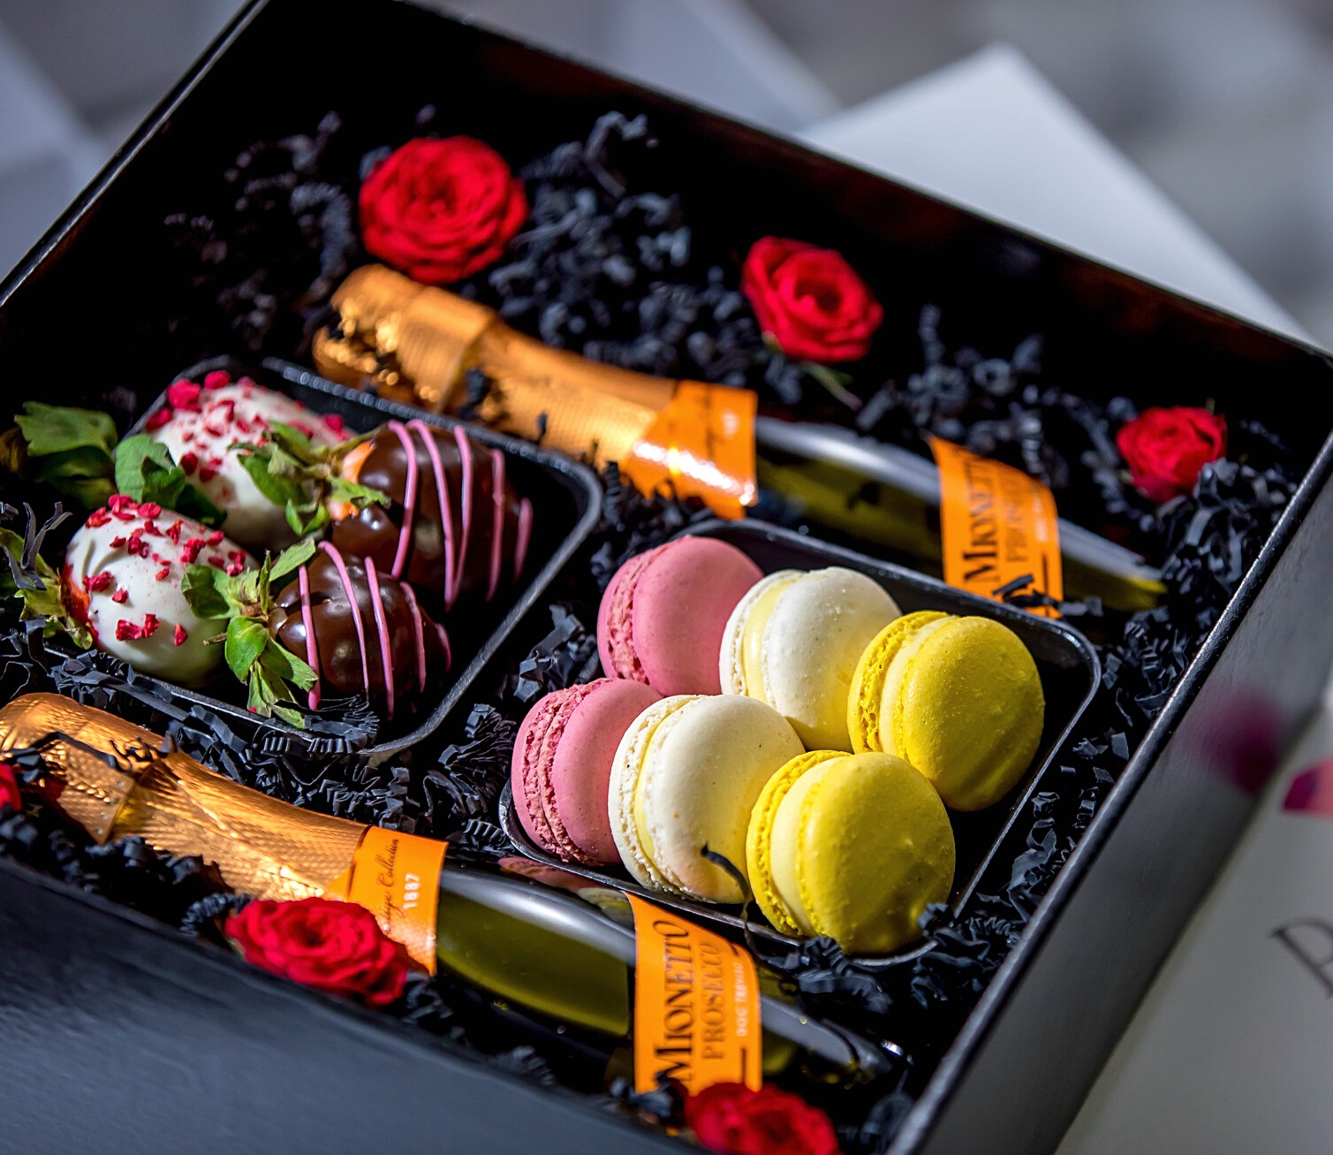
Nowość!
BOX UPOMINKOWY
Upominkowy box z prosecco i słodkościami. Idealny pomysł na gift lub poczęstunek na bankiet on-line.
CENA NETTO: 149,00 / SZT.
2x Mionetto Prosecco Doc Treviso 200 ml
6x makaronik migdałowy
4x truskawka w czekoladzie

Slide 8
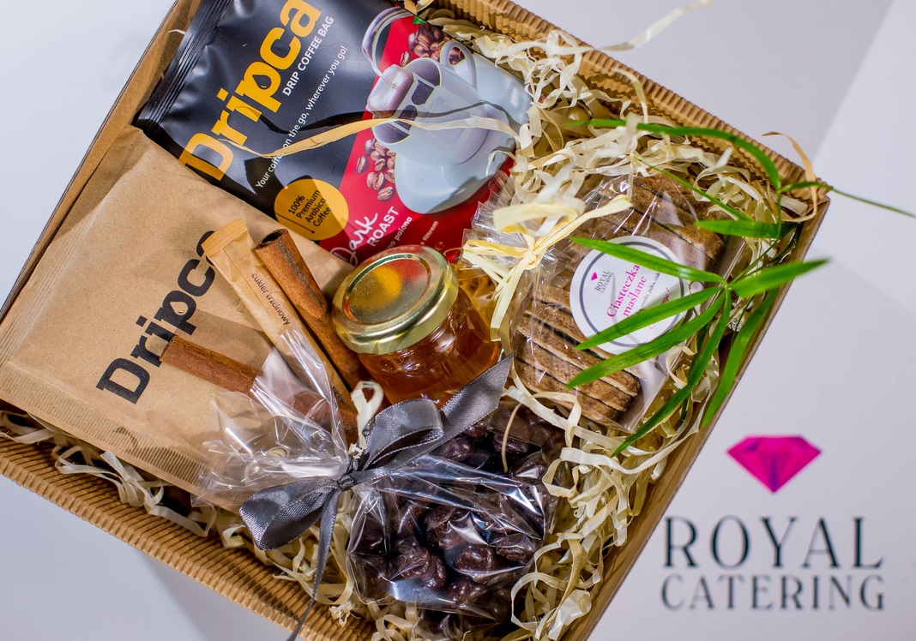
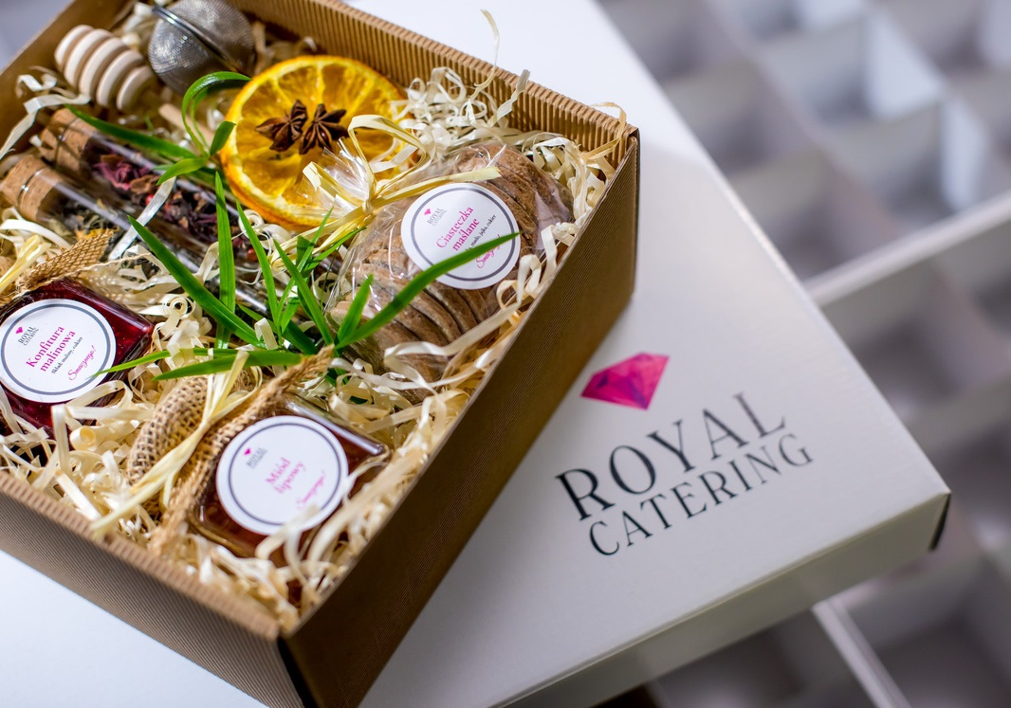
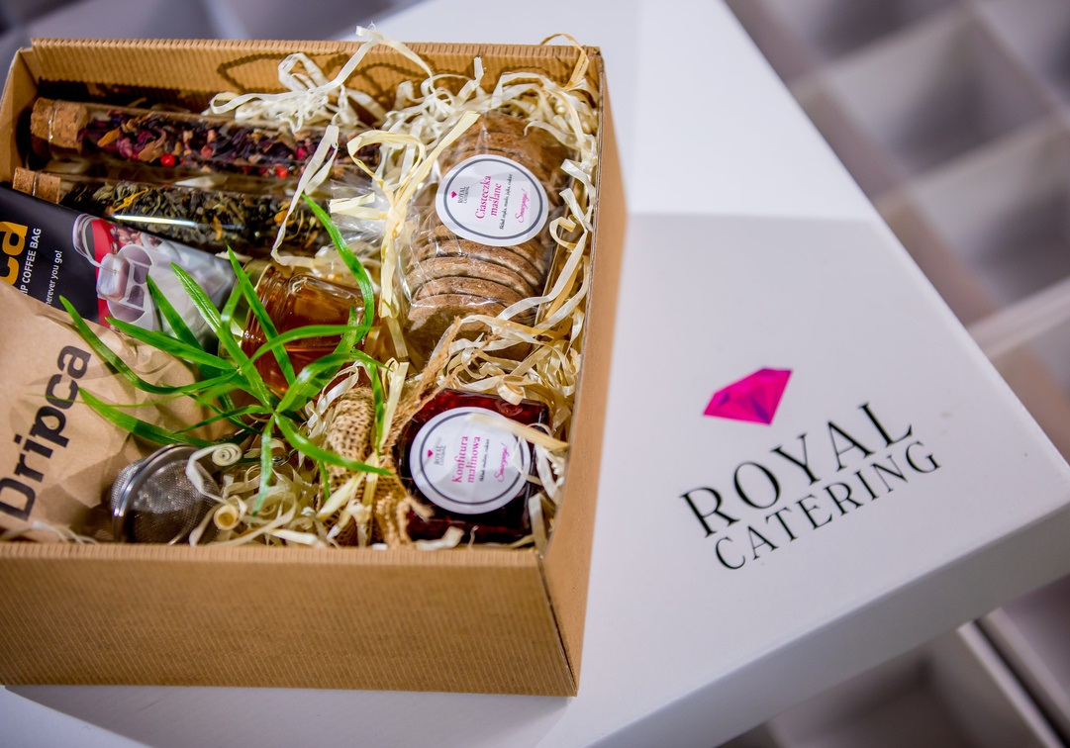
COFFE / TEA BOX
COFFE BOX
TEA BOX
COFFE & TEA BOX
CENA NETTO: 60,00 / SZT.
CENA NETTO: 55,00 / SZT.
CENA NETTO: 65,00 / SZT.
2x kawa Dripca
Ciasteczka maślane 120g
Śliwka w gorzkiej czekoladzie 100g
Syrop karmelowy 30 ml
Cukier brązowy, stewia
Laska cynamonu
Herbata czarna i zielona
Konfitura malinowa 120 ml
Miód lipowy 120 ml
Ciasteczka 120g
Zaparzacz
Szpatułka do miodu
Kawa Dripca
Herbata czarna i zielona
Konfitura malinowa 120 ml
Ciasteczka 120g
Zaparzacz
Syrop karmelowy 30 ml

Slide 9
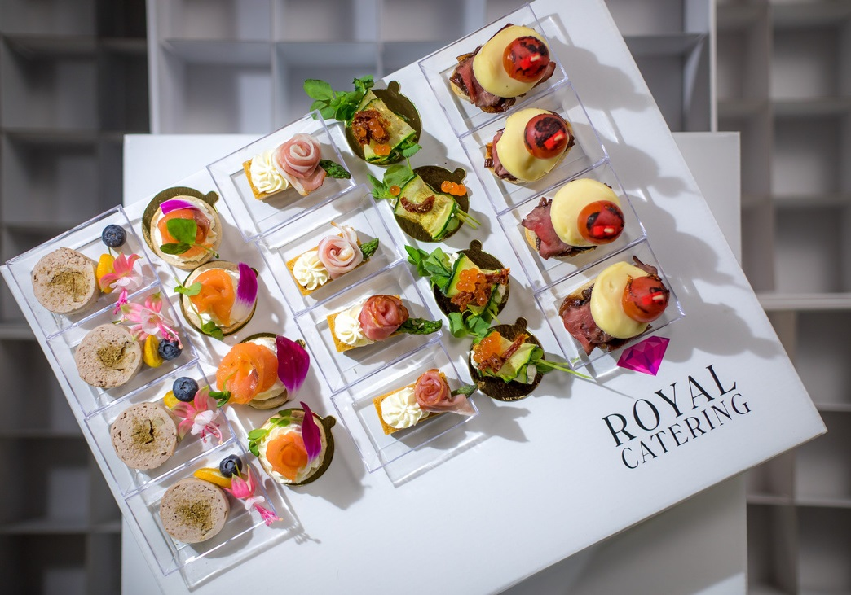
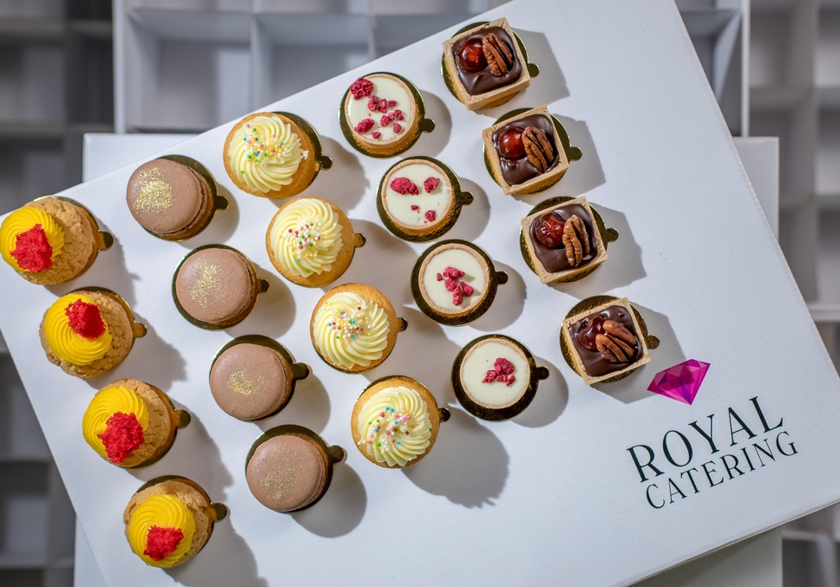
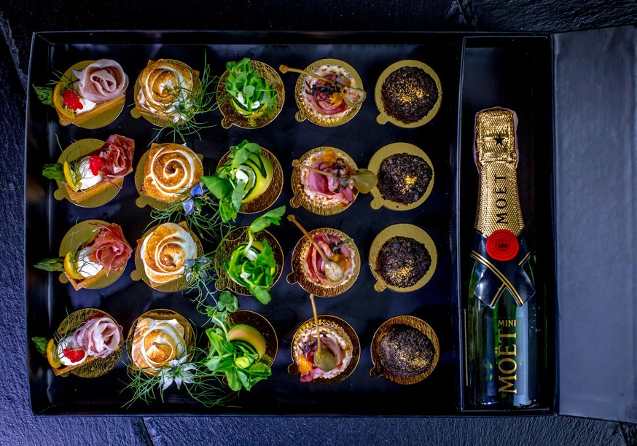
FINGER FOOD BOX
ROYAL SNACK BOX
ROYAL SWEET BOX
ROYAL PREMIUM BOX
CENA NETTO: 145,00 / SZT.
CENA NETTO: 125,00 / SZT.
CENA NETTO: 240,00 / SZT.
4x pszenny tost z grillowanym rostbefem, karmelizowanym kozim serem, konfiturą z czerwonej cebuli i pomidorkiem cherry
4x kruchy korpusik z musem serowym, szynką parmeńską i grillowanym szparagiem
4x roladka z grillowanej cukinii z suszonymi pomidorami, rukolą i musem ziołowym
4x bliny gryczane z wędzonym łososiem i kwaśną śmietaną
4x roladka z indyka z bakaliami
4 x ptyś z kremem pomarańczowym
4 x tartaletka z liofilizowaną maliną i białą czekoladą
4 x tartaletka z czekoladą i słonym karmelem
4x mini cupcake
4x makaronik migdałowy
5 x śledź na pumerniklu z musztardą dijon i kardamonem
5 x szynka parmeńska ze świeżymi figami i konfiturą figową
5 x półgęsek z żurawiną w słonym wafelku
5 x łosoś w białym winie z koperkiem
Do zestawu dołączony Szampan Moet Imperial Brut 0,25 l

Slide 10
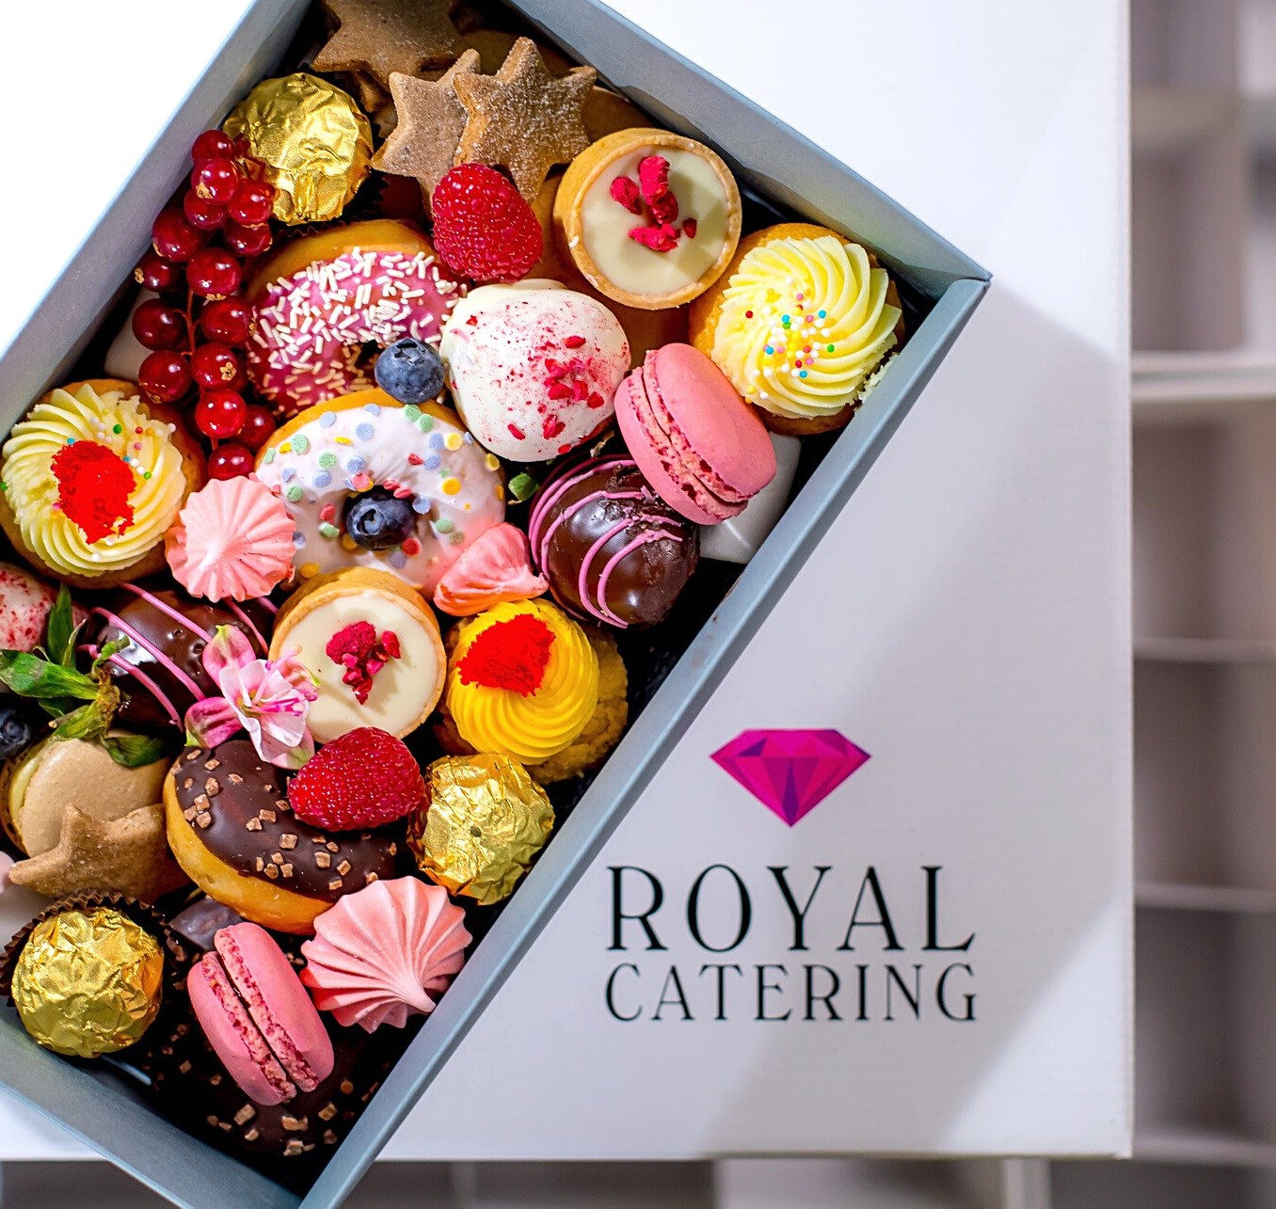
Nowość!
Grazzing Sweet Box
Wyjątkowy zestaw słodyczy w pudełku - idealny pomysł na upominek lub mały poczęstunek na kameralnym spotkaniu
CENA NETTO: 90,00 / SZT.
4 mini donaty
4 makaroniki migdałowe
3 praliny czekoladowe
2 tartaletki z ljofilizowaną maliną i czekoladą
2 cupcake
3 truskawki w czekoladzie
2 chrupiące ptysie z kremem pomarańczowym
Kruche ciasteczka 40 g
Beziki, pianki i owoce

Slide 11
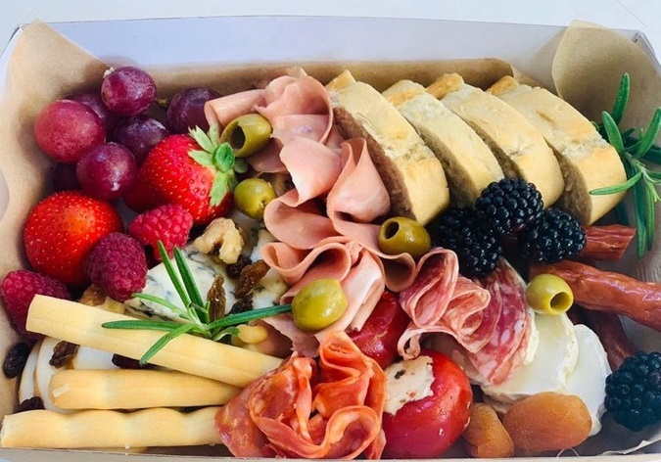
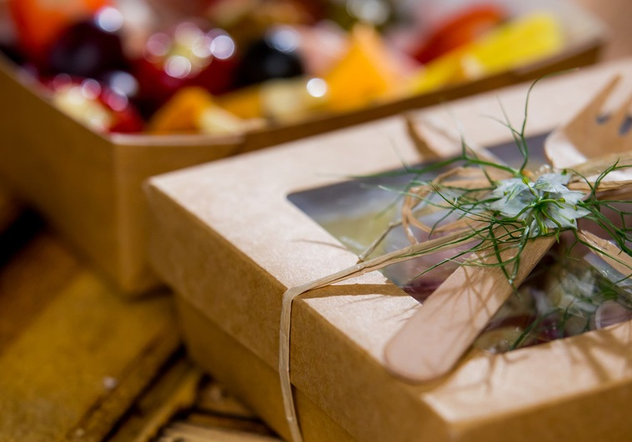
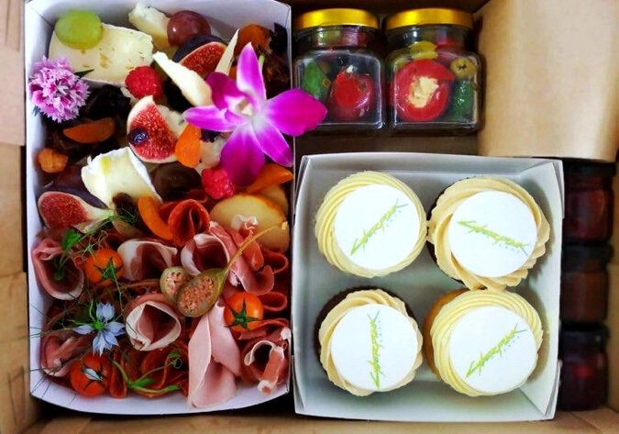
ANTIPASTI BOX
STANDARD
VEGAN
PREMIUM
CENA NETTO: 55,00 / SZT.
CENA NETTO: 55,00 / SZT.
CENA NETTO: 60,00 / SZT.
SŁONE PRZEKĄSKI - 450 g
Oliwki, papryczki nadziewane, kapary
Sery: pecorino, blue cheese, cheddar
Wędliny: Chorrizo, szynka parmeńska, kabanosy
Owoce: winogrona, figi świeże, truskawka
Bakalie: orzechy włoskie, nerkowce, suszone morele, żurawina suszona
Grissini, grillowana bagietka, krakersy, nachosy
OPAKOWANIE: EKO PUDEŁKO Z OKIENKIEM, SZNURECZEK
SŁONE PRZEKĄSKI - 450 g
Oliwki, kapary
Sery wegańskie: parmezan, cheddar, toczony z nerkowców, dojrzewający z marchwią Wędliny wegańskie
Owoce: winogrona, figi świeże, truskawka
Bakalie: orzechy włoskie, nerkowce, suszone morele, żurawina suszona
Grissini, grillowana bagietka, krakersy, nachosy
OPAKOWANIE: EKO PUDEŁKO Z OKIENKIEM, SZNURECZEK
Oliwki
Papryczki nadziewane serkiem
Sery: pecorino, bluecheese,
cheddar, brie, ser wędzony
Chorrizo, szynka parmeńska, salami, kabanosy
Owoce: figi, winogrona
Bakalie: orzechy, suszone morele
Grissini, krakersy, nachosy
Mufiny z logo firmy - 4 szt.

Slide 12
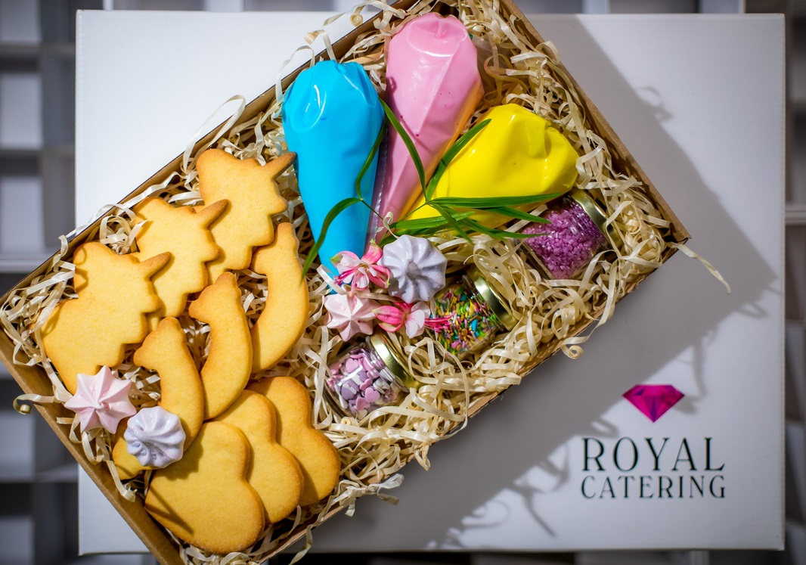
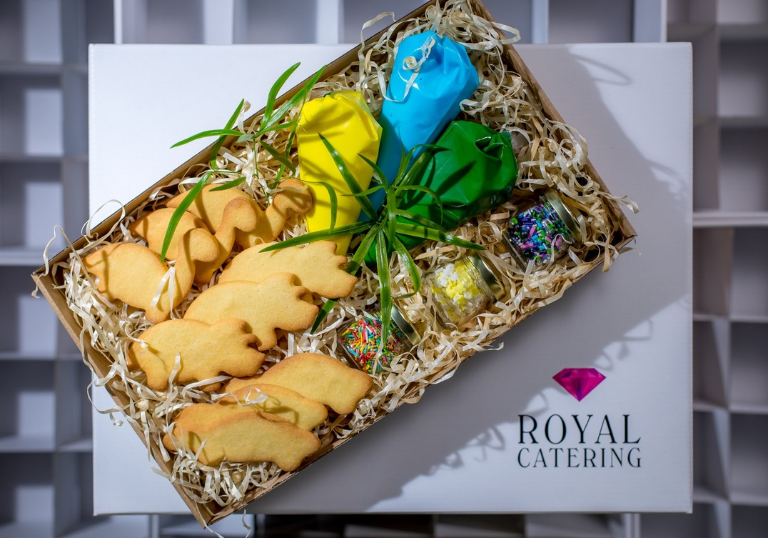
BOXY DLA DZIECI
BOX UNICORN
BOX DINO
Boxy upominkowe dla najmłodszych - idealne i pyszne rozwiązanie na słodkie warsztaty lub na umilenie czasu, gdy rodzice zajęci zdalną pracą.
CENA NETTO: 65,00 / SZT.
CENA NETTO: 65,00 / SZT.
Unicorn box upominkowy dla dziewczynki - ciasteczka do samodzielnej dekoracji
9 ciasteczek maślanych
3 kolorowe lukry
Słodkie, kolorowe posypki do dekoracji
Dino box upominkowy dla chłopca - ciasteczka do samodzielnej dokoracji
9 ciasteczek maślanych
3 kolorowe lukry
Słodkie, kolorowe posypki do dekoracji

Slide 13
01
02
Zapewniamy wszystkich naszych Klientów, że od zawsze posiłki przygotowujemy stosując zasady wszelkich środków bezpieczeństwa i najwyższej higieny. W związku z obecną sytuacją epidemiologiczną uruchomiliśmy dodatkowe wewnętrzne procedury zapobiegawcze mające na celu chronić naszych pracowników i Klientów. Dokładamy wszelkich starań, aby zapewnić Państwu usługę najwyższej jakości i w pełni bezpieczną.
Pracownicy kuchni i działu realizacji przeszli przez CYKL SZKOLEŃ z zakresu bezpieczeństwa pracy.
Wszyscy pracownicy zostali zobowiązani do stawiania się w pracy TYLKO W DOBRYM STANIE ZDROWIA.
Wyznaczyliśmy SPECJALNE STREFY DEZYNFEKCJI przy wejściu do firmy - specjalistyczne maty dezynfekujące.
ZASADY BEZPIECZEŃSTWA
03
04
Pracownicy, poza obowiązkową do tej pory odzieżą ochronną mają obowiązek stosować MASECZKI OCHRONNE.
Pracownicy kuchni mają ZAKAZ OPUSZCZANIA POMIESZCZEŃ PRODUKCYJNYCH, a w razie zaistnienia takiej konieczności muszą przejść procedury dezynfekcji ponownie.
OGRANICZYLIŚMY DO MINIMUM dostęp do firmy osób z zewnątrz.
Przy każdym z węzłów sanitarnych umieszczone zostały ROZSZERZONE INSTRUKCJE o sposobie zachowania się w zaistniałej wyjątkowej sytuacji.
Wprowadziliśmy DODATKOWE DEZYNFEKCJE powierzchni produkcyjnych po każdym użyciu elementu produkcji.

Slide 14
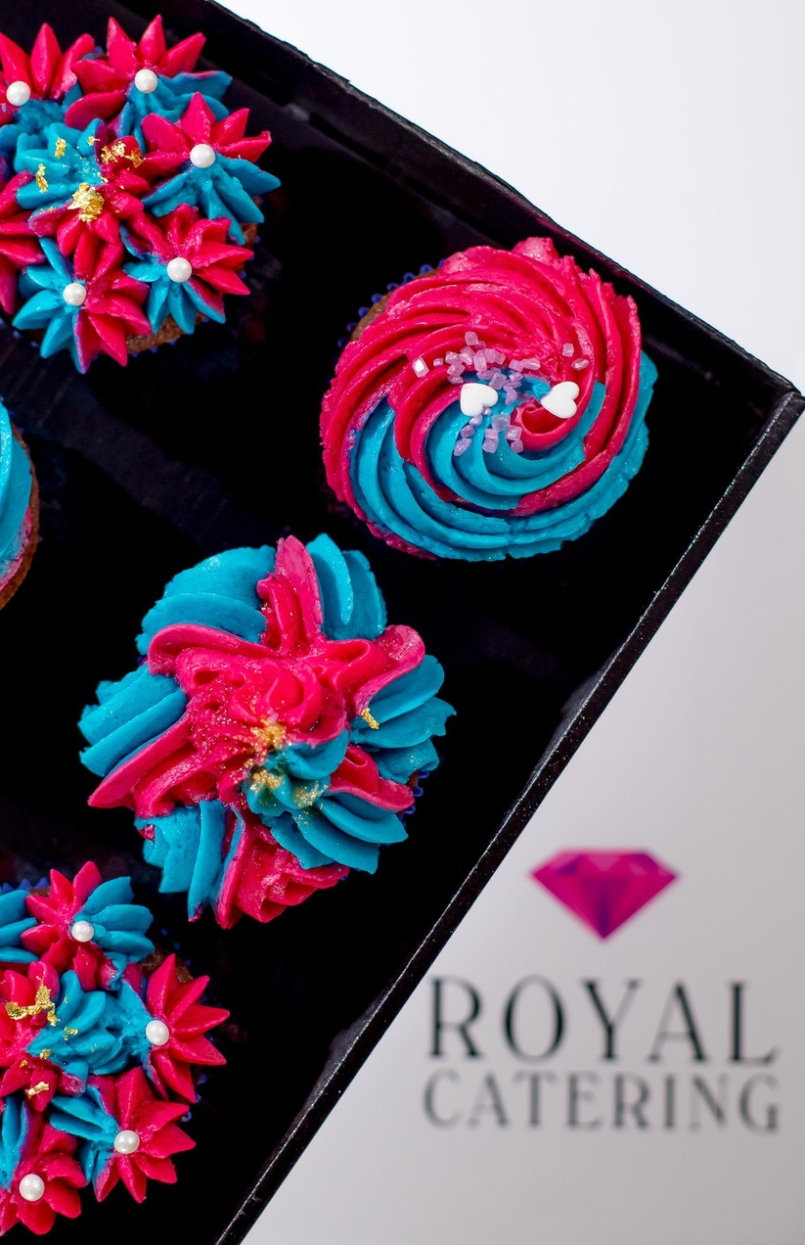
Warunki rezerwacji
01
W CENĘ MENU WLICZONE:
Jedzenie, opakowania jednorazowe, Dostawa na terenie Warszawy (zamówienia powyżej 500,00) Zamówienia poniżej minimum logistycznego – dostawa 30,00 Oferta dla grup min. 20 osób, mniejsze zamówienia - wycena indywidualna
02
FORMALNOŚCI:
Forma płatności: gotówka/ karta/ przelew Zaliczka: TAK 49 % Przyjęcie zamówienia: Podpisanie zlecenia
03
WARUNKI ZMIANY ILOŚCI OSÓB:
Możliwość zmniejszenia ilości uczestników do 10% - 7 dni przed realizacją Możliwość zmniejszenia ilości uczestników do 5% - 5 dni przed realizacją Brak możliwości zmniejszenia ilości osób na 5 dni przed realizacją Możliwość zwiększenia ilości osób do 3 dni przed datą realizacji
04
WARUNKI REZYGNACJI:
Na 7 i mniej dni przed realizacją - ponosząc 80% kosztów ustalonej kwoty zamówienia Na 4 i mniej dni przed realizacją – ponosząc 100% kosztów ustalonej kwoty zamówienia

Slide 15
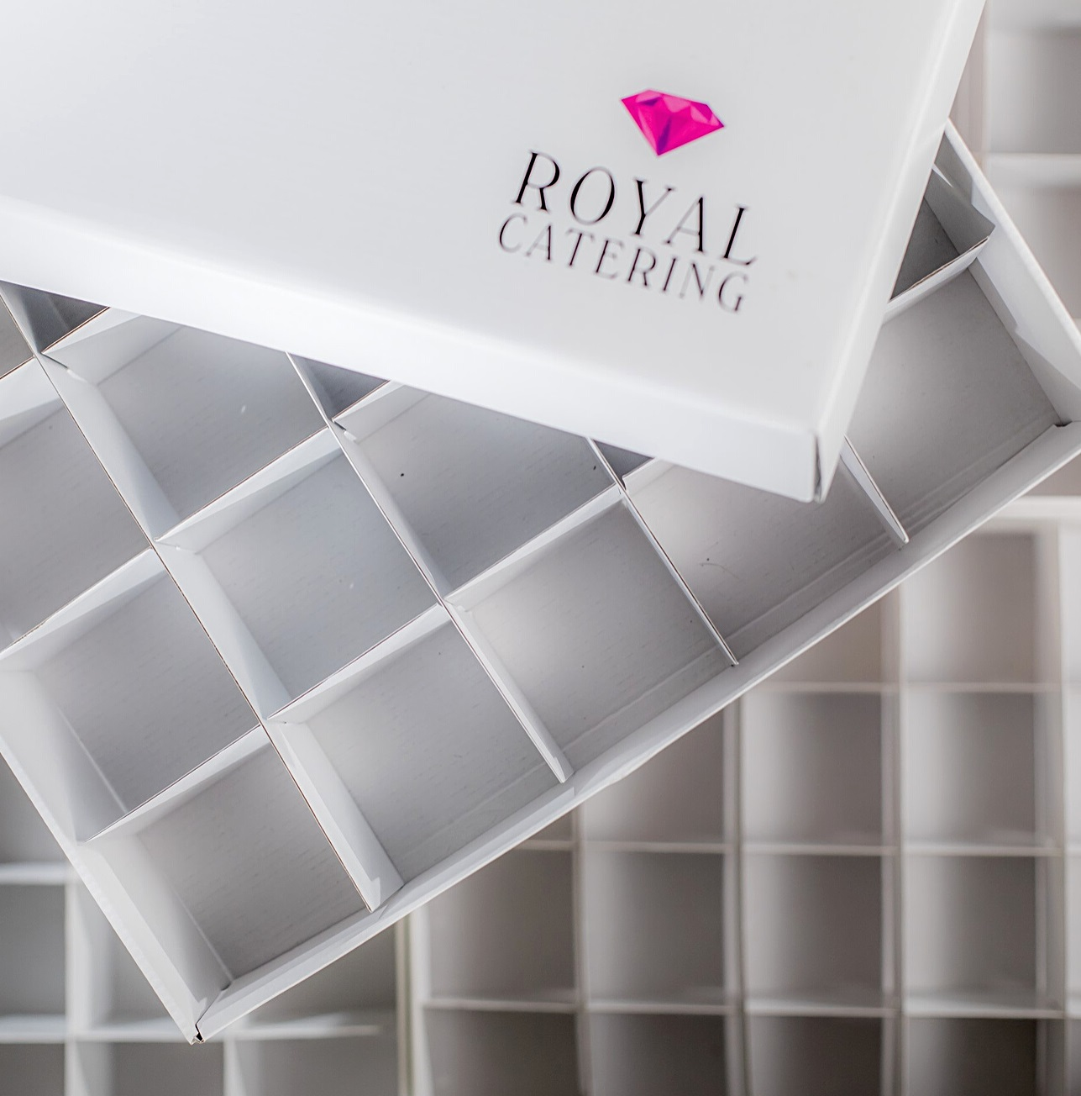
SEZON 2021
KONTAKT
EWELINA KWIECIEŃ
Menadżer ds. Sprzedaży Cateringu
KOM
608-003-523
EMAIL
e.kwiecien@royal-catering.pl
WWW.ROYAL-CATERING.PL

